Slide 1
Banco de Dados
MySQL
Notes:
"- Modelagem do DER
- Cardinalidade
- Tipos de Dados
- Criação e exclusão do DB
- Criação e exclusão das Tabelas com relacionamento entre outras tabelas
- Alteração na Tabela"

Slide 2
Na última aula…
SQL - DML INSERT INTO SELECT UPDATE DELETE Operadores de comparação WHERE, BETWEEN, IN, LIKE
Imagem

Slide 3
Agrupação de dados
Problemas a resolver:
Quantos usuários eu tenho?
Quantos usuários eu tenho do tipo aluno?
Qual é o preço médio dos cursos?
Qual é o preço mínimo/máximo de um curso?
Iremos analisar as funções : MIN, MAX, AVG, SUM E COUNT

Slide 4
Funções de agregação
COUNT() retorna o número de linhas que corresponde a um determinado critério.
MAX() analisa um conjunto de valores e retorna o maior entre eles.
MIN() analisa um conjunto de valores e retorna o menor entre eles.
SUM() realiza a soma dos valores em uma única coluna e retorna esse resultado
AVG() podemos calcular a média aritmética dos valores em uma única coluna

Slide 5
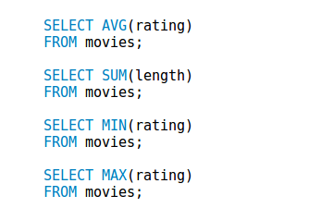
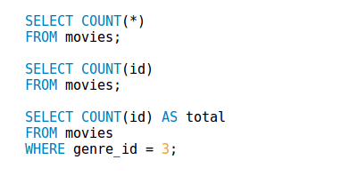
AVG, SUM, MIN, MAX e COUNT

Slide 6
GROUP BY
Agrupa um conjunto de linhas selecionadas em um conjunto de linhas de resumo pelos valores de uma ou mais colunas ou expressões. Uma linha é retornada para cada grupo.
A instrução GROUP BY geralmente é usada com funções agregadas (COUNT, MAX, MIN, SUM, AVG) para agrupar o conjunto de resultados por uma ou mais colunas.

Slide 7
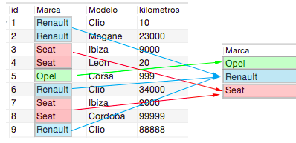
GROUP BY

Slide 8
GROUP BY - Sintaxe
SELECT campo1 [,campo2,...]
FROM tabela
[where condições]
GROUP BY campo1[, campo2, ...]

Slide 9
GROUP BY – Exemplo
SELECT descricao
FROM carros
WHERE preco > 10.000
GROUP BY id_marcas

Slide 10
ALIAS
Imagem
Campos:
Retornar outro nome
Usar espaços.
Tabelas:
Simplificar o nome da tabela.
Invocar mais de uma vez a mesma tabela.
Funções:
Dar nome ao resultado

Slide 11
Alias
Podemos criar um ALIAS para campos da tabela:
SELECT tipo_usuário_fk AS tipo FROM usuarios;
Podemos criar um ALIAS para tabelas SELECT * FROM cursos AS c;
Podemos criar um ALIAS para resultados de funções SELECT COUNT(id) AS ‘Total de Usuarios’

Slide 12
Combinações em SELECT
Imagem

Slide 13
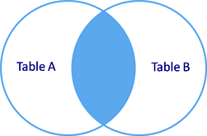
Table Reference
SELECT campos
FROM tabelaA t1, tabelaB t2, [... tabelaC t3, tabelan tn]
WHERE t1.campo = t2.campo [... and t3.campo=tn.campo]

Slide 14
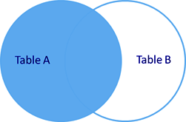
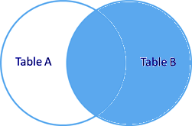
JOINS
LEFT
INNER
RIGHT

Slide 15
INNER JOIN
O Inner Join é o método de junção mais conhecido e, como ilustra a figura, retorna os registros que são comuns às duas tabelas.
SELECT campos
FROM tabelaA t1
INNER JOIN tabelaB t2
on t1.campo1 = t2.campo2
[using (campo)]

Slide 16
LEFT JOIN
Tem como resultado todos os registros que estão na tabela A (mesmo que não estejam na tabela B) e os registros da tabela B que são comuns à tabela A.
SELECT campos
FROM tabela1 AS t1
LEFT JOIN tabela2 AS t2
ON t1.campo1 = t2.campo2

Slide 17
RIGHT JOIN
teremos como resultado todos os registros que estão na tabela B (mesmo que não estejam na tabela A) e os registros da tabela A que são comuns à tabela B.
SELECT campos
FROM tabela1 AS t1
RIGHT JOIN tabela2 AS t2
ON t1.campo1 = t2.campo2

Slide 18

Até a próxima aula

